Slide 1



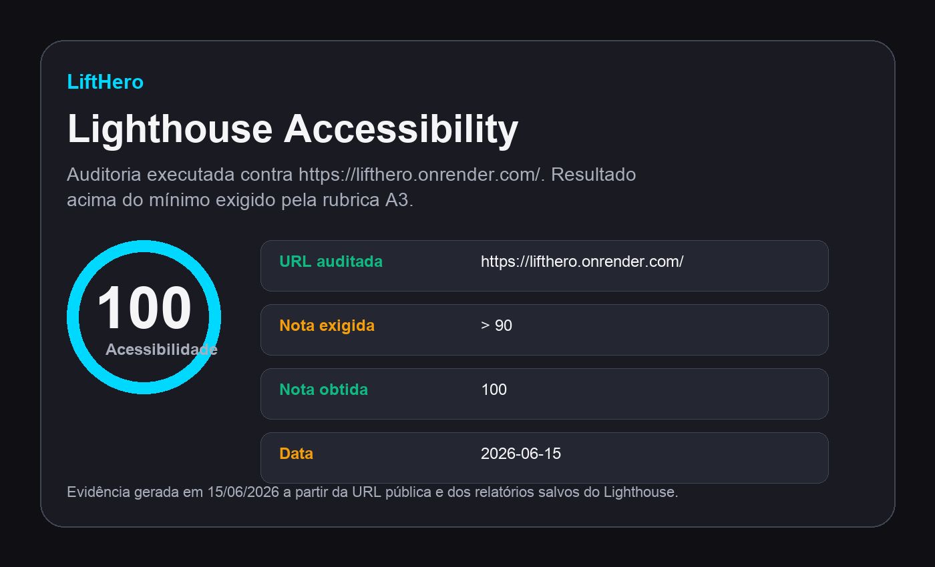
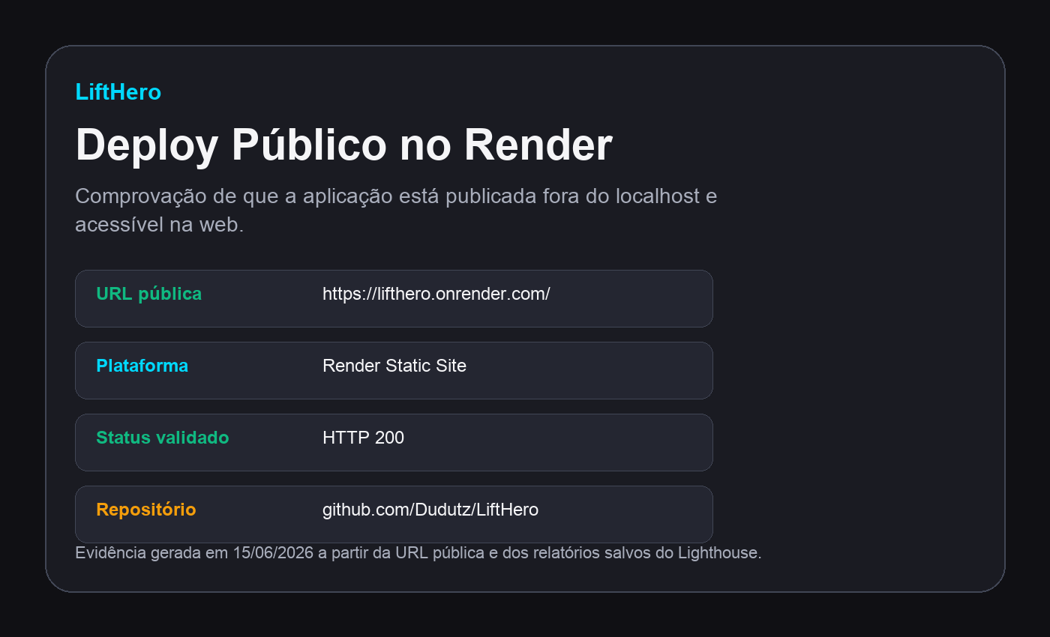
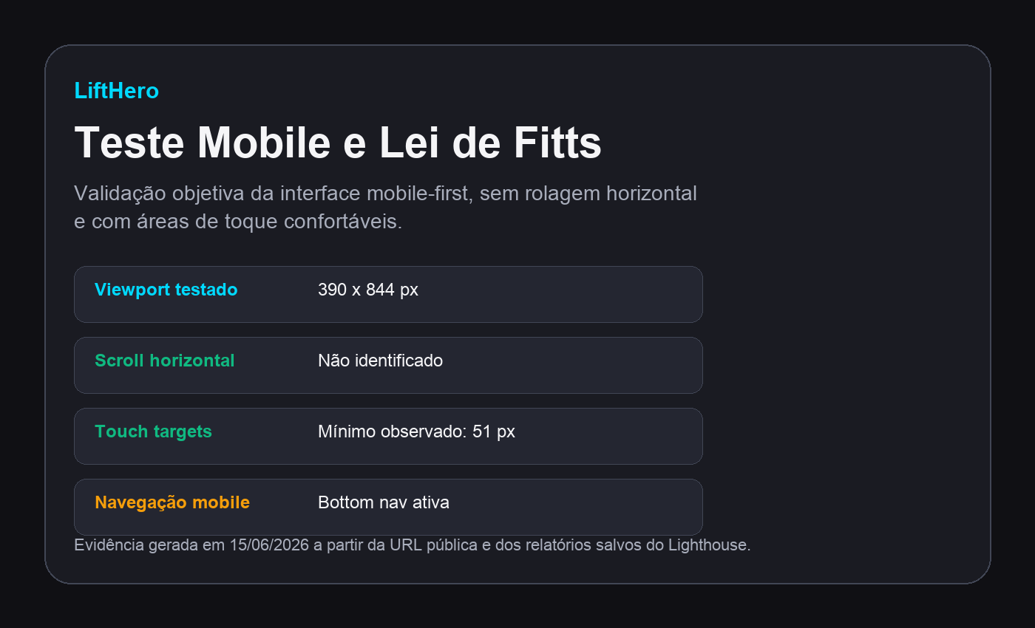
LiftHero: Aplicação Web Mobile-First para Evolução de Força
Luiz Eduardo Ramos Maier; João Vitor Broering Lehmkuhl
Palavras-chave: Usabilidade, Mobile First, LocalStorage, Gamificação, Acessibilidade
Introdução
Resultados e Validação
Praticantes intermediários de musculação costumam registrar cargas em papel, notas ou memória, dificultando a visualização de progresso real.
O LiftHero centraliza registro, histórico, evolução de carga e feedback gamificado em uma experiência web simples, responsiva e orientada ao uso na academia.
Deploy público
Render ativo
Acessibilidade
Lighthouse 100
Mobile First
Sem overflow
Funcionalidades entregues:
• Registro de treino por exercício, séries, repetições e carga.
• Histórico e gráfico de evolução por exercício.
• Detecção de PR, alerta de platô e streak.
• Níveis heroicos e conquistas por volume acumulado.
Objetivo
Criar uma aplicação mobile-first que ajude o usuário a registrar treinos, acompanhar evolução de força, identificar platôs e receber recompensas visuais por progresso.
Conclusões
Metodologia
O projeto atende aos critérios principais da A3: deploy público, Open Graph, dados locais, UX de espera, prevenção de erros, touch targets adequados, responsividade e gamificação real.
A solução demonstra aplicação prática de IHC ao reduzir esforço de registro e tornar a evolução de força mais visível.
• Pesquisa de problema, persona e concorrentes.
• Protótipo e implementação em HTML5, CSS3 e JavaScript Vanilla.
• Persistência local com LocalStorage e JSON de exercícios.
• Validação por deploy público, testes mobile, Lei de Fitts e Lighthouse.
Agradecimentos
Agradecemos aos professores Cláudio Henrique da Silva e Rodrigo Brandelero pela orientação na proposta A3.
Referências
RENDER. Static Sites. 2026.
GOOGLE CHROME DEVELOPERS. Lighthouse. 2026.
MDN WEB DOCS. Web Storage API. 2026.
CHART.JS. Documentation. 2026.
Engenharia de Software - Unisul - Luiz Eduardo Ramos Maier
Engenharia de Software - Unisul - João Vitor Broering Lehmkuhl

